Slide 1



Підстави виникнення податкового боргу, узгодження податкових зобов’язань

Slide 2
  КОНСТИТУЦІЯ УКРАЇНИ (ст. 67): кожен зобов’язаний сплачувати податки і збори
  ПОДАТКОВИЙ ОБОВ’ЯЗОК (ПКУ, ст. 36): обчислити, задекларувати та сплатити податок у визначені строки
  ПОДАТКОВЕ ЗОБОВ’ЯЗАННЯ: сума коштів, яку платник має сплатити до бюджету
Основні положення

Slide 3

САМОСТІЙНО ЗАДЕКЛАРОВАНЕ ПЛАТНИКОМ — узгоджується одразу після подання декларації
За нормами Податкового кодексу України (ПКУ) податкове зобов’язання, яке самостійно визначене платником податків
у поданій ним декларації, не підлягає оскарженню ані в адміністративному, ані в судовому порядку (згідно з п. 56.11 ст. 56 ПКУ)
Податкові зобов’язання
НАРАХОВАНЕ ПОДАТКОВИМ ОРГАНОМ — узгоджується через 10 робочих днів після отримання податкового повідомлення-рішення, якщо не оскаржене
При оскарженні (адміністративному чи судовому) зобов’язання вважається неузгодженим до остаточного рішення

Slide 4
ПОДАТКОВА ВИМОГА:
надсилається при боргу понад 3060 грн
ПОДАТКОВА ЗАСТАВА:
майно платника переходить у заставу
при боргу, що перевищує 180 неоподатковуваних
мінімумів доходів громадян, наразі це 3060 грн
Податковий борг
  Майно можна відчужувати лише
за згодою контролюючого органу
  Застава припиняється після погашення боргу, визнання його безнадійним або за рішенням суду

Slide 5
ЗА РІШЕННЯМ СУДУ:
списання коштів із рахунків
БЕЗ ЗВЕРНЕННЯ ДО СУДУ:
  якщо борг виник за декларацією платника
і не погашений протягом 90 календарних
днів
  держава не має перед платником більшої чи рівної за сумою заборгованості з повернення надміру сплачених коштів чи відшкодування ПДВ
Примусове стягнення
Використовується автоматичне направлення електронних
платіжних інструкцій через
систему СЕП НБУ

Slide 6
ЗА ЗАЯВОЮ ПЛАТНИКА З ЕКОНОМІЧНИМ ОБҐРУНТУВАННЯМ
ВІДСОТКИ — 120% облікової ставки НБУ , що діє на день прийняття контролюючим органом відповідного рішення
ПОНАД 1 МЛН ГРН — лише за умови перебування у податковій заставі майна боржника, балансова вартість якого дорівнює або перевищує заявлену
до розстрочення суму податкового боргу
ПОНАД 3 МЛН ГРН —
рішення приймає ДПС України за погодженням з Мінфіном
Розстрочення боргу

Slide 7
ЯКЩО КОШТІВ НЕДОСТАТНЬО:
борг погашається через продаж майна у заставі
  Для цього контролюючий орган звертається до суду ЗА ДОЗВОЛОМ
  Продаж майна платника податків здійснюється НА ПУБЛІЧНИХ ТОРГАХ
та/або ЧЕРЕЗ ТОРГІВЕЛЬНІ
ОРГАНІЗАЦІЇ
  Стягнення коштів та продаж майна платника податків провадяться НЕ
РАНІШЕ НІЖ ЧЕРЕЗ 30 КАЛЕНДАРНИХ
ДНІВ з дня надіслання (вручення)
такому платнику податкової вимоги
Погашення боргу за рахунок майна

Slide 8
  Податкове зобов’язання стає узгодженим після декларації або податкового повідомлення-рішення;
  Борг понад 3060 грн забезпечується вимогою та заставою;
  Стягнення може здійснюватися як за рішенням суду, так і за рішенням контролюючого органу в установлених Податковим кодексом випадках;
  Борг можна розстрочити під відсотки;
  У разі нестачі коштів борг погашається продажем майна
Підсумок

Slide 9

ДЛЯ ПРОВЕДЕННЯ ПЕРЕРАХУНКУ ПО ЗЕМЕЛЬНОМУ ПОДАТКУ З ФІЗИЧНИХ ОСІБ
У разі виявлення розбіжностей або неточностей платник податків має право звернутися до податкової за місцем реєстрації земельної ділянки для проведення перерахунку сум податкового зобов’язання зі сплати земельного податку з фізичних осіб
🔎 ЩО ПЕРЕВІРЯЄТЬСЯ
  Площа та кількість земельних ділянок
  Право на пільгу
  Ставка земельного податку
  Нарахована сума
🖥 ЯК ПОДАТИ ЗАЯВУ
  Письмово у податковій за місцем реєстрації земельної ділянки
  Через Електронний кабінет платника (cabinet.tax.gov.ua)
  через офіційну електронну пошту (kyivobl.official@tax.gov.ua)
📄 НЕОБХІДНІ ДОКУМЕНТИ
  Документи на право власності
  (акт, витяг, договір)
  Документи на право користування (оренда, рішення ради)
  Документи для підтвердження пільги (посвідчення, довідки)
⏱ ТЕРМІН РОЗГЛЯДУ
  До 30 робочих днів
  У разі розбіжностей надсилається нове повідомлення-рішення
  Попереднє повідомлення вважається скасованим

Slide 10
ПІЛЬГА ПО ЗЕМЕЛЬНОМУ ПОДАТКУ З ФІЗИЧНИХ ОСІБ
👥 ХТО МАЄ ПРАВО НА ПІЛЬГУ:
  Пенсіонери за віком
  особи з Інвалідністю І та ІІ групи
  Учасники бойових дій, ветерани війни
  Особи, які мають статус багатодітних сімей
  фізичні особи, які постраждали внаслідок Чорнобильської катастрофи (1-3 категорія)
  Інші категорії, визначені органами місцевого самоврядування
📐 РОЗМІР ПІЛЬГИ
ЗВІЛЬНЕННЯ ВІД СПЛАТИ ЗА ЗЕМЕЛЬНУ ДІЛЯНКУ ПЕВНОГО ЦІЛЬОВОГО ПРИЗНАЧЕННЯ:
  для будівництва та обслуговування житлового будинку (у селах — до 0,25 га; у селищах — до 0,15 га; у містах — до 0,10 га; )
  для ведення особистого селянського господарства (до 2,0 га)
  для садівництва (до 0,12 га)
  для дачного будівництва (до 0,10 га)
  для гаража (до 0,01 га)
ПРИКЛАД:
📄 ДОКУМЕНТИ ДЛЯ ПІДТВЕРДЖЕННЯ ПРАВА НА ПІЛЬГУ:
  пенсійне посвідчення (за віком), посвідчення особи з інвалідністю, учасника бойових дій тощо.
  Інші документи, що підтверджують право на пільгу
🎖 Пільга для учасників бойових дій
📄 Що потрібно зробити для перерахунку земельного податку з фізичних осіб:
  подати заяву довільної форми
  до заяви додати копію посвідчення учасника
бойових дій
  документи на право власності на земельну ділянку

Slide 11
ДЛЯ ПРОВЕДЕННЯ ПЕРЕРАХУНКУ ПО ПОДАТКУ НА НЕРУХОМЕ МАЙНО, ВІДМІННЕ ВІД ЗЕМЕЛЬНОЇ ДІЛЯНКИ
У разі виявлення розбіжностей або неточностей платник податків має право звернутися до податкової за місцем податкової адреси ( місцем реєстрації) для проведення перерахунку сум податкового зобов’язання зі сплати податку на нерухоме майно, відмінне від земельної ділянки
🔎 ЩО ПЕРЕВІРЯЄТЬСЯ
  Адреса та площа об’єкта нерухомості (житлового чи нежитлового)
  Право на пільгу (наприклад, зменшення бази оподаткування на 60 кв. м для квартири, 120 кв. м для будинку, або 180 кв. м для різних типів житлової нерухомості)
  Ставка податку, встановлена місцевою радою
  Нарахована сума податку
🖥 ЯК ПОДАТИ ЗАЯВУ
  Письмово у податковій за місцем реєстрації земельної ділянки
  Через Електронний кабінет платника (cabinet.tax.gov.ua)
  через офіційну електронну пошту (kyivobl.official@tax.gov.ua)
📄 НЕОБХІДНІ ДОКУМЕНТИ
  Документи на право власності (витяг з Державного реєстру речових прав, договір купівлі-продажу, свідоцтво)
  Документи, що підтверджують право на пільгу (пенсійне посвідчення, посвідчення учасника бойових дій тощо)
  Заява до податкової про проведення звірки
⏱ ТЕРМІН РОЗГЛЯДУ
  До 30 робочих днів
  У разі розбіжностей надсилається нове повідомлення-рішення
  Попереднє повідомлення вважається скасованим

Slide 12
ЗВІЛЬНЕННЯ МОБІЛІЗОВАНИХ ФОП ТА САМОЗАЙНЯТИХ ОСІБ ВІД СПЛАТИ ПОДАТКІВ НА ЧАС СЛУЖБИ
Право на звільнення передбачене Законом України від 18.06.2025 року №4505-ІХ та п.9 прим.2 розділу VIII “Прикінцеві положення” Закону України від 08.07.2010 року №2464-VI “Про збір та облік єдиного внеску на загальнообов'язкове державне соціальне страхування” із змінами та доповненнями під час особливого періоду, визначеного законом України від 21.10.1993 №3543-ХІІ
🔎ЗВІЛЬНЯЮТЬСЯ ВІД СПЛАТИ
  Податку на доходи фізичних осіб
(за себе)
  єдиного податку
  військового збору (за себе)
  єдиного соціального внеску (за себе)
🔎ПЕРІОД ЗВІЛЬНЕННЯ:
  Звільнення застосовується з першого числа місяця, в якому таку особу призвано на військову службу або укладено з нею контракт (але не раніше 24.02.2022 року), до останнього дня місяця, в якому особа демобілізована (звільнена зі служби)
У випадку якщо фізична особа після призову на військову службу або укладення контракту зареєструвалась як ФОП або самозайнята особа, яка провадить незалежну професійну діяльність - сплата податків такою особою здійснюється на загальних підставах.

Slide 13


Заборгованість
по єдиному соціальному внеску та наслідки її
несплати

Slide 14

ЄДИНИЙ СОЦІАЛЬНИЙ ВНЕСОК (ЄСВ) — це обов’язковий та регулярний консолідований страховий внесок
ВПЛИВ НА ПЕНСІЮ:
сплата ЄСВ є обов'язковою умовою для
зарахування робочого періоду до страхового
стажу, на основі якого обчислюються пенсії
та інші соціальні виплати.
Місяць стажу зараховується лише за умови
сплати мінімального внеску.
Що таке ЄСВ
та чому він важливий

Slide 15
НЕЗАЛЕЖНІСТЬ ВІД ФІНАНСІВ:
єдиний соціальний внесок підлягає сплаті
незалежно від фінансового стану платника
ПЕРШОЧЕРГОВІСТЬ:
якщо у платника є одночасні борги по
податках, інших платежах або перед
кредиторами, ЄСВ сплачується в першу
чергу. Він поступається в пріоритеті лише зобов’язанням із виплати заробітної плати.
Пріоритетність сплати

Slide 16
ПОНЯТТЯ НЕДОЇМКИ: своєчасно не
нарахована або не сплачена сума ЄСВ
вважається недоїмкою
ВИМОГА ПРО СПЛАТУ: Якщо борг на кінець календарного місяця перевищує 10 гривень,
ДПС надсилає вимогу про сплату, яка є
виконавчим документом
УЗГОДЖЕННЯ БОРГУ ТА ПЕРЕДАЧА ДВС:
Платник має 10 календарних днів з дня
отримання вимоги, щоб сплатити борг або
оскаржити його в ДПС. Якщо цього не зроблено,
вимога вважається узгодженою і передається
до Державної виконавчої служби (ДВС) для
примусового стягнення.
Наслідки несплати та стягнення боргу

Slide 17
Примусове виконання рішень
через ДВС включає:
  звернення стягнення на майно та грошові
кошти боржника
  звернення стягнення на заробітну плату,
пенсію, стипендію чи інші доходи
  обмеження виїзду за кордон:
до боржників-підприємців та посадових осіб
підприємств-боржників застосовуються
заходи щодо тимчасового обмеження права
виїзду з України
Заходи примусового стягнення та обмеження

Slide 18
ШТРАФ: за порушення термінів сплати
нараховується штраф у розмірі 20% від
своєчасно несплачених сум
ПЕНЯ: нараховується пеня у розмірі 0,1% від суми недоплати за кожен день прострочення
(починаючи з першого дня прострочення до дня фактичної сплати включно)
БЕЗСТРОКОВІСТЬ: до нарахування, застосування
та стягнення штрафів з ЄСВ строк давності не застосовується
НЕМОЖЛИВІСТЬ СПИСАННЯ: сума недоїмки з ЄСВ
не підлягає списанню (навіть під час процедури
санації чи банкрутства). Винятком є лише повна ліквідація юрособи або смерть ФОП (чи визнання
його безвісно відсутнім/померлим)
Штрафи, пеня та жорсткі правила безстроковості

Slide 19
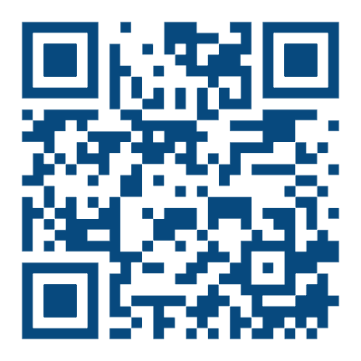
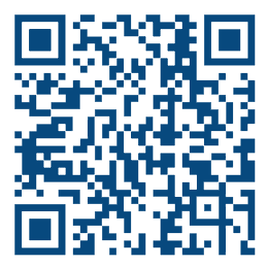
Платник може самостійно перевірити наявність заборгованості з ЄСВ двома онлайн-способами:
Як дізнатися про борги
  через офіційний
мобільний застосунок
ДПС «Моя податкова»
(доступний для Android
та iOS)
  через «Електронний
кабінет» на сайті ДПС

Slide 20
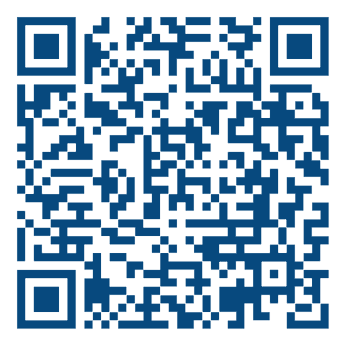
Адреси
офісів податкових консультантів та онлайн пунктів
ОФЛАЙН-ОФІС:
м. Буча, вул. Енергетиків, 1а
(04597) 48 500, (04597) 48 501
ОНЛАЙН-ПУНКТИ ОФІСУ
ПОДАТКОВИХ КОНСУЛЬТАНТІВ:
  м. Бровари, вул. Київська, 286
  м. Біла Церква, вул. Героїв 72-ї Бригади, 12
  м. Бориспіль, вул. Котляревського, 2
  м. Вишгород, вул. Шевченка, 1а
  м. Фастів, вул. Київська, 28
  м. Васильків, проспект Київський шлях, 45

Slide 21
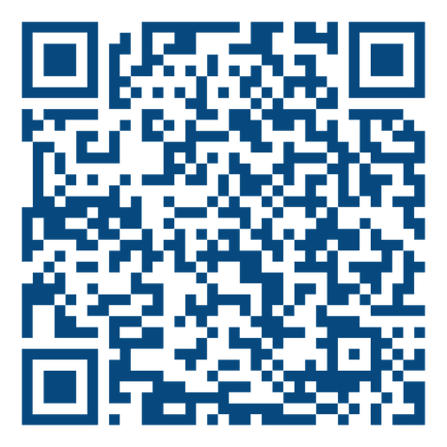
Центри обслуговування платників податків Київщини
  ЦОП ГУ ДПС У КИЇВСЬКІЙ ОБЛАСТІ
Координація надання адміністративних послуг (модератор) - (044) 246 22 28
  ЦОП БІЛОЦЕРКІВСЬКОЇ ДПІ ГУ ДПС у Київській області
Координація надання адміністративних послуг (модератор) – (04563) 91227
  ЦОП БУЧАНСЬКОЇ ДПІ ГУ ДПС у Київській області
Координація надання адміністративних послуг (модератор) - (04597) 48590
  ЦОП ОБУХІВСЬКОЇ ДПІ ГУ ДПС у Київській області
Координація надання адміністративних послуг (модератор) - (04572) 64049,
(04572) 64017; (04572) 64122
  ЦОП БРОВАРСЬКОЇ ДПІ ГУ ДПС у Київській області
Координація надання адміністративних послуг (модератор) - (04594) 72090
  ЦОП БОРИСПІЛЬСЬКОЇ ДПІ ГУ ДПС у Київській області
Координація надання адміністративних послуг (модератор) – (04595) 50578
  ЦОП ФАСТІВСЬКОЇ ДПІ ГУ ДПС у Київській області
Координація надання адміністративних послуг (модератор) - (04565) 61437
  ЦОП ВИШГОРОДСЬКОЇ ДПІ ГУ ДПС у Київській області
Координація надання адміністративних послуг (модератор) - (04596) 22214

